Slide 1
汽车空调压缩机培训 （一） 压缩机概述

Slide 2
目录
CONTENTS
1
汽车空调系统概述
2
汽车空调压缩机概述
3
涡旋压缩机工作原理
4
贝特涡旋压缩机介绍
5
贝特新能源涡旋压缩机主要零部件
Notes:
模板来自于 http://meihua.docer.com/

Slide 3
汽车空调系统概述
汽车空调系统是实现对车厢内空气进行制冷、加热、换气和空气净化的装置。
空调系统的主要部件包括压缩机、冷凝器、储液罐、膨胀阀、蒸发器和连接管路。

Slide 4
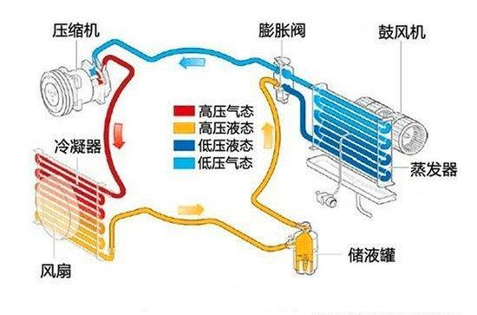
汽车空调系统概述

Slide 5
汽车空调压缩机概述
汽车空调的核心部件是空调的压缩机，它负责将低压的气态制冷剂吸入，加压为高压的气态制冷剂排出，为制冷剂的循环流动提供动力。
在制冷剂的循环流动过程中，在发动机舱内，制冷剂由气态变为液态，这个过程中制冷剂要放出热量；而在车内，制冷剂由液态变为气态，这个过程中制冷剂吸收热量，从而降低车内的温度。

Slide 6
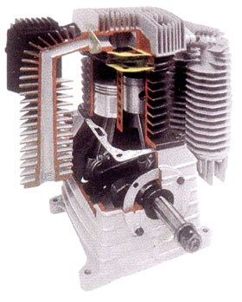
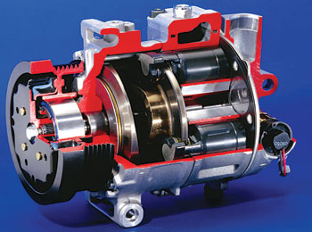
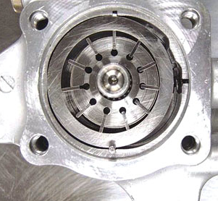
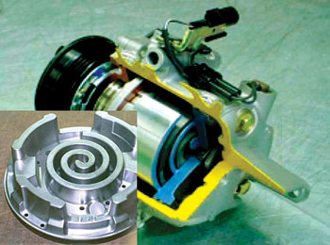
常见车用空调压缩机种类
曲轴连杆活塞式
斜盘活塞式
旋转叶片式
涡旋式

Slide 7
涡旋压缩机简介
涡旋压缩机属一种容积式压缩的压缩机，压缩部件由动涡旋盘和静涡旋组成。
优点
1.没有往复运动机构，结构简单、体积小、重量轻、零件少；
2.振动小，运转平稳，噪音低，可靠性高；
3.相比活塞式压缩机有较高的效率。
缺点
1.加工及其检验复杂，有的还需要专用设备，因此制造成本较高；
2.难以达到较大的压缩比，多在空调工况下使用；
3.密封要求高，密封结构复杂。
目前车用电动压缩机以涡旋式为主，少数为旋叶式和转子式。

Slide 8
涡旋压缩机工作原理
涡旋式压缩机是由两个双函数方程型线（通常为圆渐开线）的动、静涡盘相互啮合而成。在吸气、压缩、排气的工作过程中，静盘固定，动盘由偏心轴驱动并由防自转机构约束，围绕静盘基圆中心，作小半径的平面转动。气体通过进气口吸入静盘的外围，随着偏心轴的旋转，气体在动静盘啮合所组成的若干个月牙形压缩腔内被逐步压缩，然后由静盘中心的排气孔连续排出。

Slide 9


涡旋压缩机工作原理

Slide 10
涡旋压缩机工作原理

Slide 11
湖南贝特压缩机的介绍
1.结构：一体式电动半封闭卧式涡旋压缩机
2.涡旋防自转机构：十字滑环式
3.使用制冷剂：R134a、R407c、R410A（环保无氟冷媒）
4.使用润滑油：POE68（多元醇酯类合成冷冻机油）
5.使用电机：BLDC电机（无刷直流电机）
6.电机控制方式：无位置传感器，正弦波驱动

Slide 12
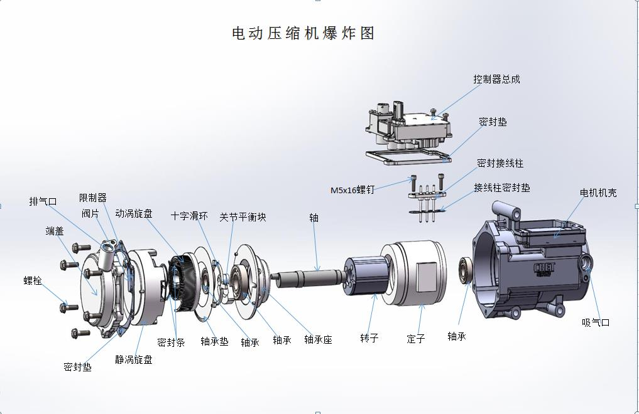

Slide 13
湖南贝特压缩机的型号编号规则
压缩机型号：□□□ □□ — □ □ □□
1 2 3 4 5 6 7 8 9
型号共9位，由字母和数字组成
第1、2、3位，固定为BET，表示湖南贝特公司电动一体式压缩机
第4、5位，表示压缩机实际排量
第6位，表示压缩机的外形（模具）差异，按A、B、C……流水顺序编排
第7位，表示电等级压，具体数字含义详见下表
第8、9位，表示不同型号的机型，按01、02、03……流水顺序编排
举例说明
BET27-A401：A套模具外形27cc排量电动一体式压缩机，第1款电压等级72V
BET36-C904：C套模具外形36cc排量电动一体式压缩机，第4款电压等级320V
0 | 1 | 2 | 3 | 4 | 5 | 6 | 7 | 8 | 9
暂空 | 24V | 48V | 60V | 72V | 96V | 144V | 暂空 | 暂空 | ≥300V

Slide 14
湖南贝特压缩机的序列号编号规则
压缩机序列号： □ □□ □ □ □□ □ □ □□□□
A B C D E F G H
压缩机型号： □□□ □□ — □ □ □□
1 2 3 4 5 6 7 8 9
序列号共13位，由字母和数字组成
A 1位字母，固定为B，表示湖南贝特公司电动一体式压缩机
B 2位数字，与压缩机型号第4、5位相同，标示压缩机排量
C 1位字母，与压缩机型号第6位相同，标示压缩机的外形（模具）差异
D 1位数字，与压缩机型号第7位相同，标示压缩机电压等级
E 2位数字，与压缩机型号第8、9位相同，标示压缩机细节差异，无明确含义
F 1位数字，生产年份标识，例如2012年为2，2013年为3
G 1位数字或字母，生产月份标识，1～9月为1～9，10、11、12月为A、B、C
H 4位数字，流水号，从0001开始顺序编号
举例说明
B27A401680001：2016年8月生产的第1台BAT27-A401型压缩机
B36C9046C0010：2016年12月生产的第10台BAT36-C904型压缩机
0 | 1 | 2 | 3 | 4 | 5 | 6 | 7 | 8 | 9
暂空 | 24V | 48V | 60V | 72V | 96V | 144V | 暂空 | 暂空 | ≥300V

Slide 15
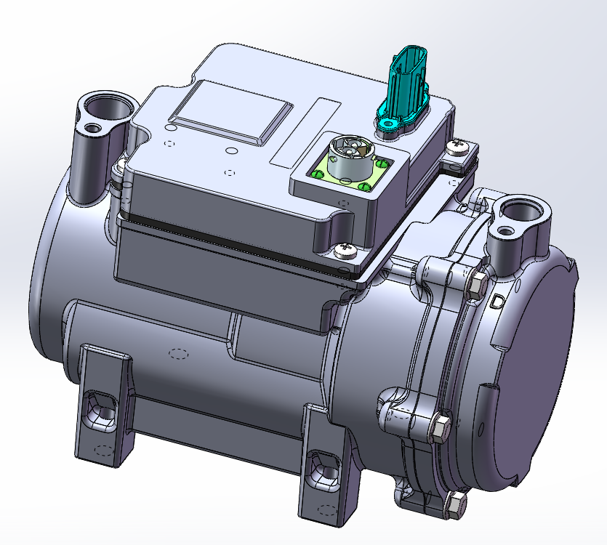
BET27A系列压缩机
排量：27mL/r
电压范围：48-540V
转速范围：800-6000rpm
适用空调系统制冷量：
2-6kW
使用制冷剂：R134a
使用润滑油：POE68

Slide 16
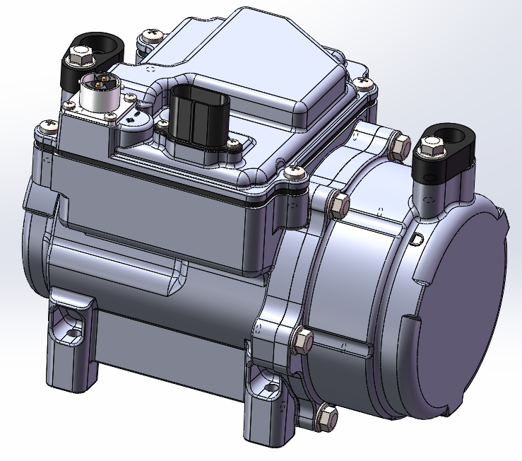
BET27B系列压缩机
排量：27mL/r
电压范围：24-360V
转速范围：800-6000rpm
适用空调系统制冷量：
2-6kW
使用制冷剂：R134a
使用润滑油：POE68

Slide 17
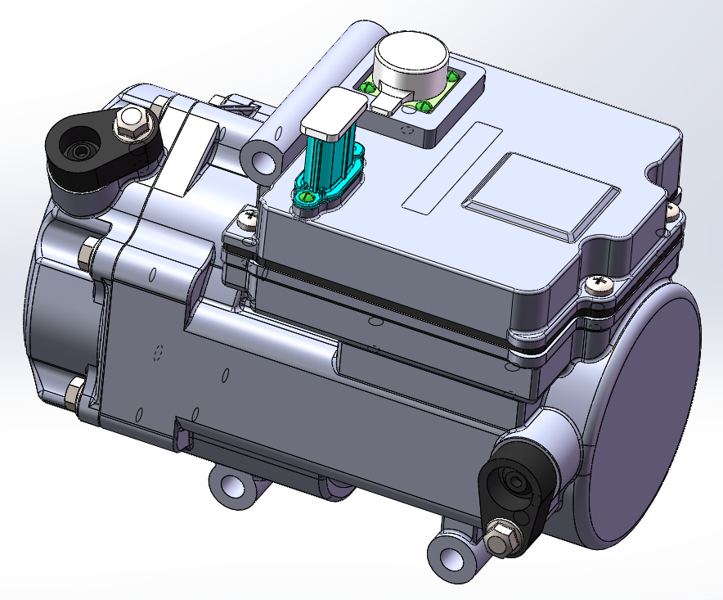
BET27C系列压缩机
排量：27mL/r
电压范围：48-540V
转速范围：800-6000rpm
适用空调系统制冷量：
2-6kW
使用制冷剂：R134a
使用润滑油：POE68

Slide 18
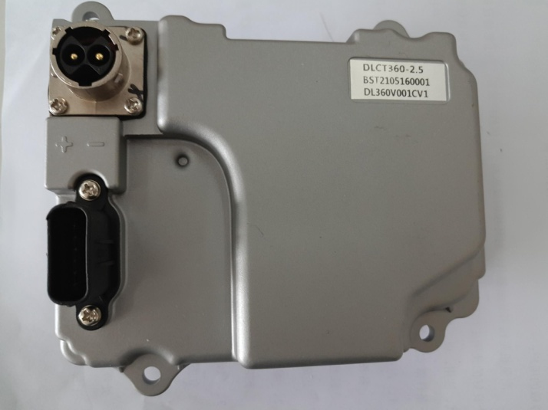
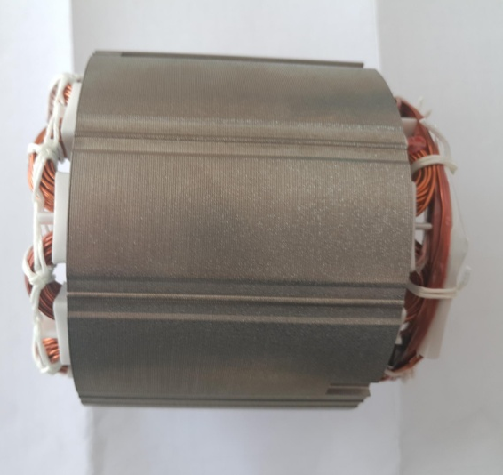
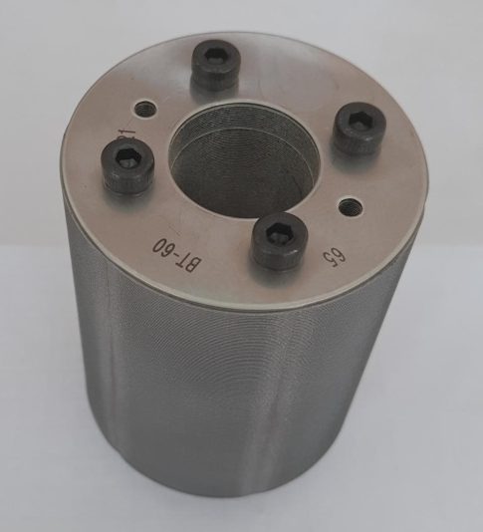
电动涡旋压缩机主要零部件介绍
1、电器部件
控制器
电机定子
电机转子

Slide 19
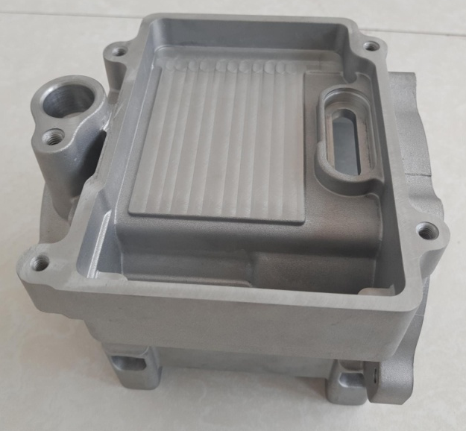
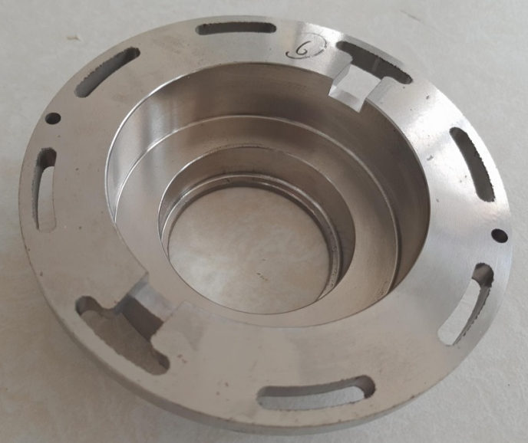
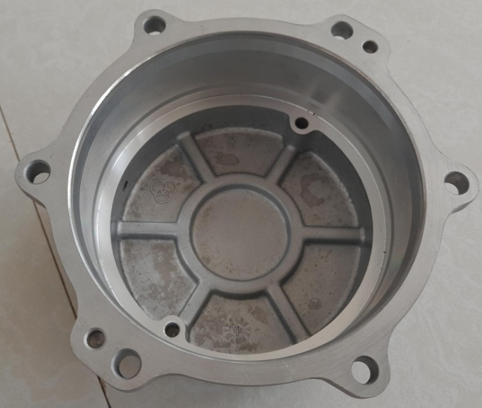
电动涡旋压缩机主要零部件介绍
2、结构件
电机机壳
轴承座
端盖

Slide 20
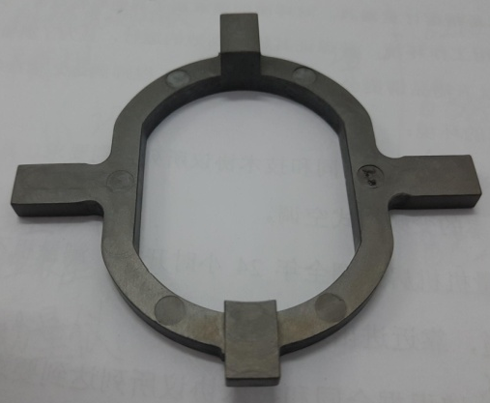
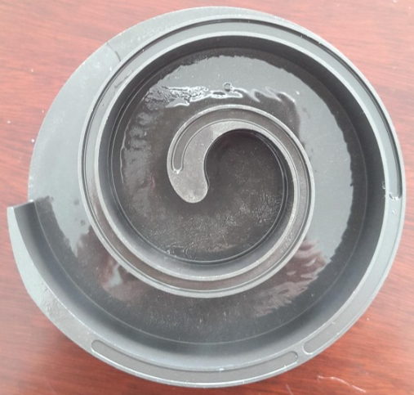
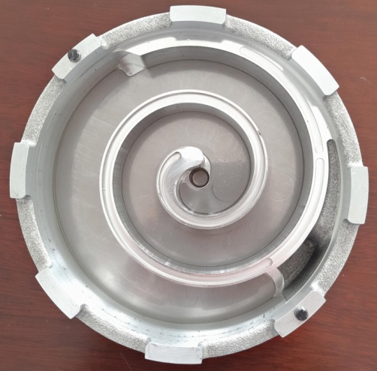
电动涡旋压缩机主要零部件介绍
3、工作部件
十字滑环
动涡旋盘
静涡旋盘

Slide 21
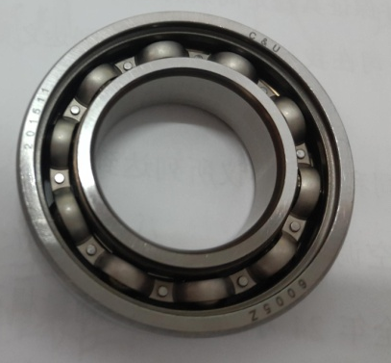
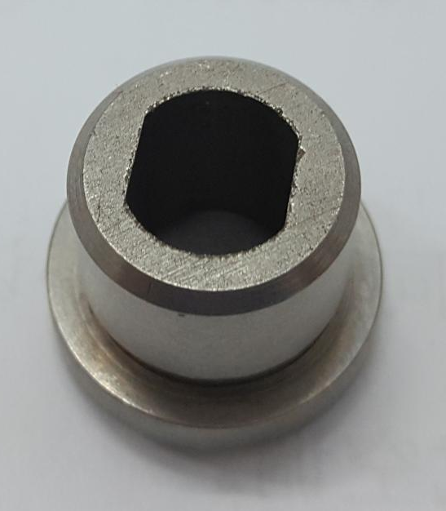
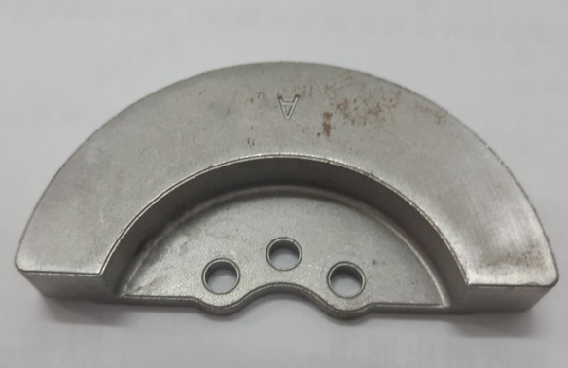
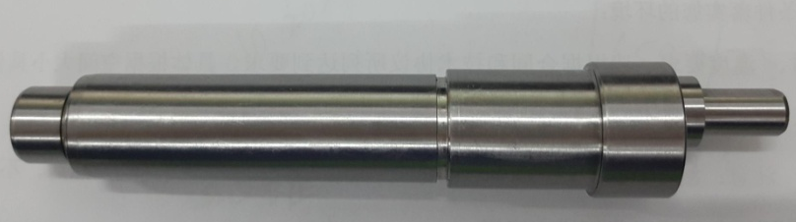
电动涡旋压缩机主要零部件介绍
4、轴承及轴等零部件
轴承
关节
平衡块
轴

Slide 22

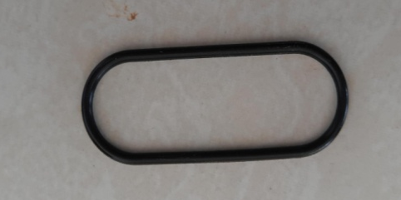
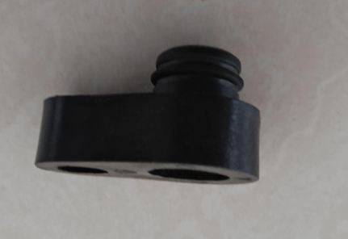
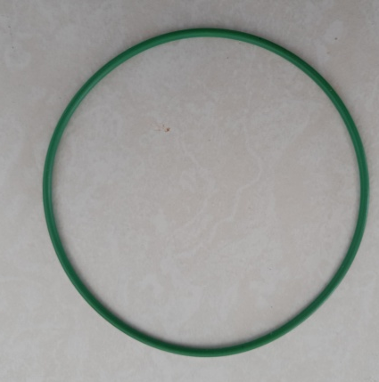
电动涡旋压缩机主要零部件介绍
5、密封件
密封条
长孔O型圈
堵头
O型圈

Slide 23


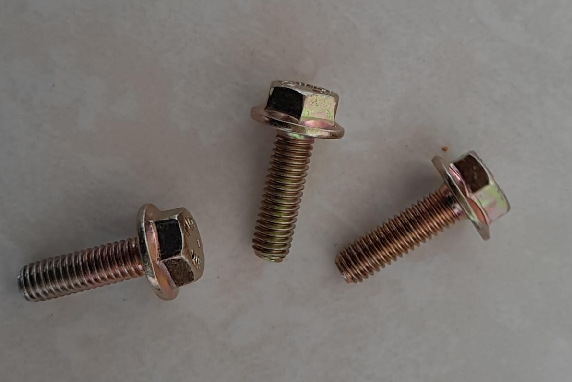
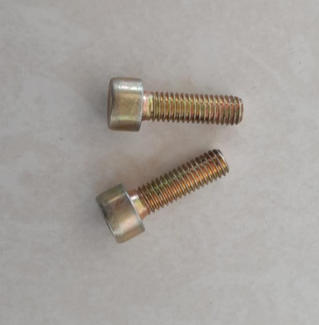
电动涡旋压缩机主要零部件介绍
6、紧固件及其它配件
挡圈
螺栓
螺钉
垫片

